Slide 1

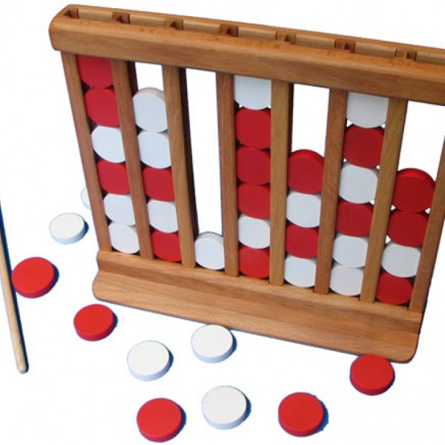

Slide 2
Table de Métiers:
Historique
Introduction
Intelligence Artificielle
Les strategies
Algorithm MinMax
Bibliographie

Slide 3
Historique :
Puissance 4 (appelé aussi parfois 4 en ligne) est un jeu de stratégie combinatoire abstrait , commercialisé pour la première fois en 1974 par la Milton Bradley Company , plus connue sous le nom de MB et détenue depuis 1984 par la société Hasbro.

Slide 4

Né dans le Maine en 1836, Milton Bradley émigra avec sa famille à la ville ouvrière de Lowell, Massachusetts, à 11 ans. Début de sa vie se composait de plusieurs des hauts et des bas, d’avoir obtenu son diplôme de lycée et en assistant à Harvard pour obtenir mis à pied et perd sa première femme. Ces expériences ont donné Bradley l’idée pour son premier jeu de société : The Checkered Game of Life. Il a produit et vendu la vie partout au pays et il est rapidement devenu une sensation nationale. En collaboration avec sa compagnie, la Milton Bradley Company, il a continué à produire des jeux de société, crayons à dessiner, et fournitures scolaires de kid-friendly pour le reste de sa vie. Il est souvent considéré comme le père des jeux de société, et la Milton Bradley Company a créé cuirassé, Jenga, Yahtzee, Trouble et beaucoup plus de jeux classiques

Slide 5
Introduction :
Puissance 4 est un jeu de stratégie verticale passionnant et plein d’astuce. C’est un jeu facile à apprendre et amusant à jouer. Ses règles sont simples. Chaque joueur essaie de faire une rangée de quatre pions dans le cadre – horizontalement, verticalement ou diagonalement – tout en essayant d’empêcher son adversaire de faire de même. Croyez-moi ce n’est pas aussi facile que cela en a l’air ! La position verticale du jeu demande au joueur beaucoup de concentration et de réflexion.

Slide 6
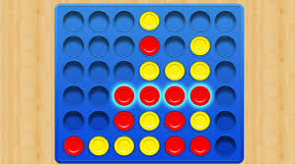
Montage :
1. Suivez les instructions illustrées pour l’assemblage des parties en plastiques (non reproduites ici).
2. Placez le jeu entre les joueurs.
3. Chaque joueur choisit une couleur de pions.
But du jeu :
Être le premier joueur à placer quatre de ses pions sur une ligne horizontale, verticale ou diagonale continue.

Slide 7
Règles du jeu :
Choisissez le premier joueur. Le joueur qui commence la première partie sera le deuxième joueur au cours de la deuxième partie.
À tour de rôle, chaque joueur fait tomber un de ses pions dans une des fentes au sommet de la grille.
Le jeu continue jusqu’à ce qu’un des joueurs ait un alignement continue de quatre pions de sa couleur. L’alignement peut être vertical, horizontal ou en diagonale.
Pour vider la grille, poussez la barre de retenue qui se trouve au vase de celle-ci et les pions tomberont.

Slide 8
Intelligence Artificielle et Puissance 4
Intelligence artificielle :Partie de l'informatique qui a pour but la simulation de facultés cognitives afin de suppléer l'être humain pour assurer des fonctions dont on convient, dans un contexte donné, qu'elles requièrent de l'intelligence. Langages : Lisp, Prolog. => Reconnaissance de formes et de la parole, simulation, jeu, conduite de robots, apprentissage.
L'intelligence artificielle est utilisée (ou intervient) dans une variété de domaines tels que :
la banque, avec des systèmes experts d'évaluation de risque lié à l'octroi d'un crédit ;
le militaire, avec les systèmes autonomes tels que les drones ;
les jeux, domaine qui va plus particulièrement nous intéresser ici ;
la médecine, avec les systèmes experts d'aide au diagnostic ;
la logistique, au travers d'approches heuristiques de type résolution de problème de satisfaction de contraintes.

Slide 9
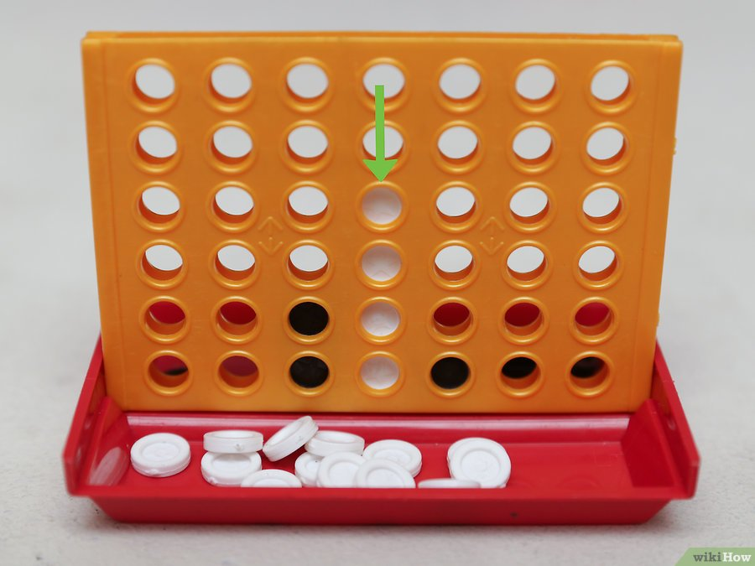
Strategies :
Contrôlez le centre. Une stratégie simple pour augmenter vos chances de gagner au Puissance 4 consiste à placer des jetons au centre de la grille, car c’est là que vous aurez le plus d’opportunités pour faire des connexions. Étant donné qu’il y a un nombre impair de colonnes, si vous avez des jetons au centre, vous pourrez former des lignes dans tous les sens .

Slide 10
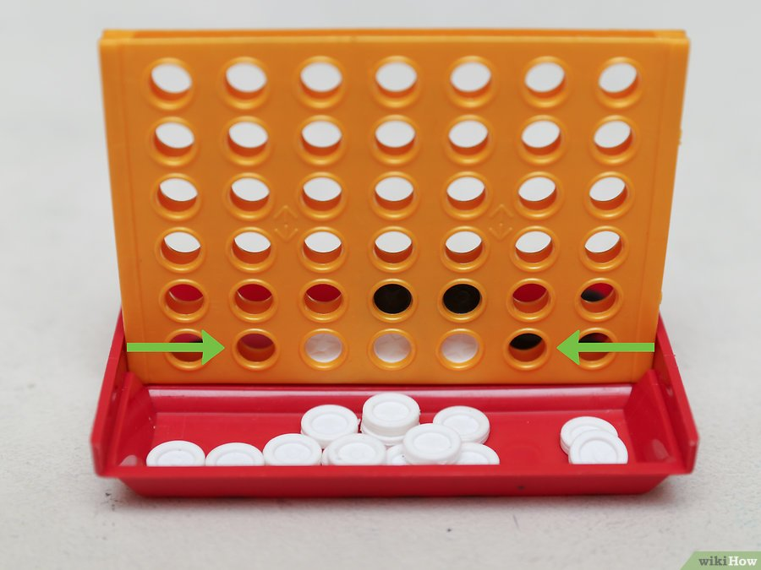
Prévoyez vos tours suivants. Comme aux échecs, au Puissance 4, vous ou votre adversaire pouvez être obligés de placer un jeton de manière à empêcher l’autre de gagner. Vous pouvez parfois profiter de ces situations, il est donc important de réfléchir à la réaction de votre adversaire lorsque vous décidez où vous allez placer un jeton

Slide 11
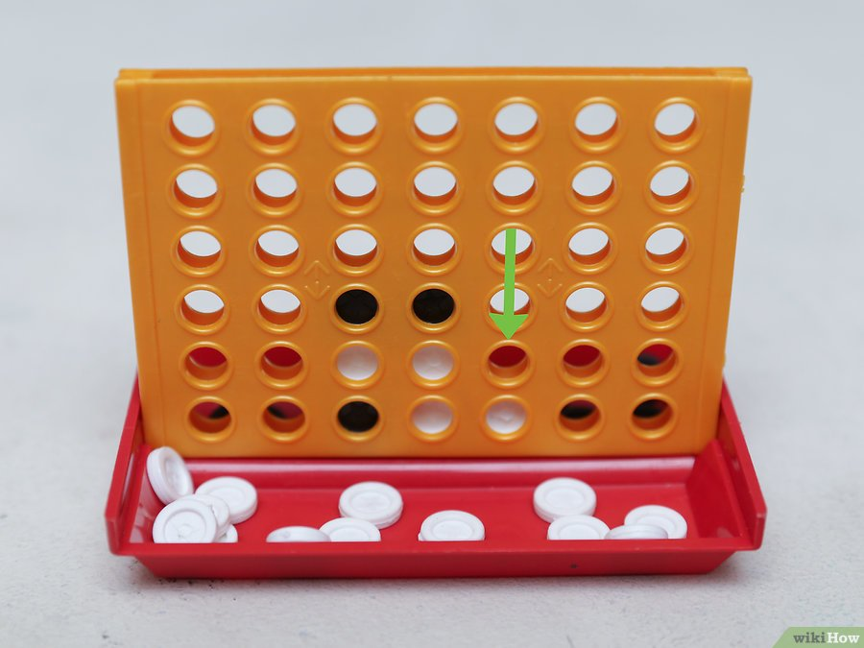
Bloquez votre adversaire. Dans n’importe quel jeu, la règle de base pour ne pas perdre est d’empêcher votre adversaire de gagner. Dans le cas de Puissance 4, cela signifie que vous devez vous défendre contre les tactiques de l’autre joueur en mettant vos jetons dans les trous libres dont il a besoin pour compléter une série de quatre

Slide 12
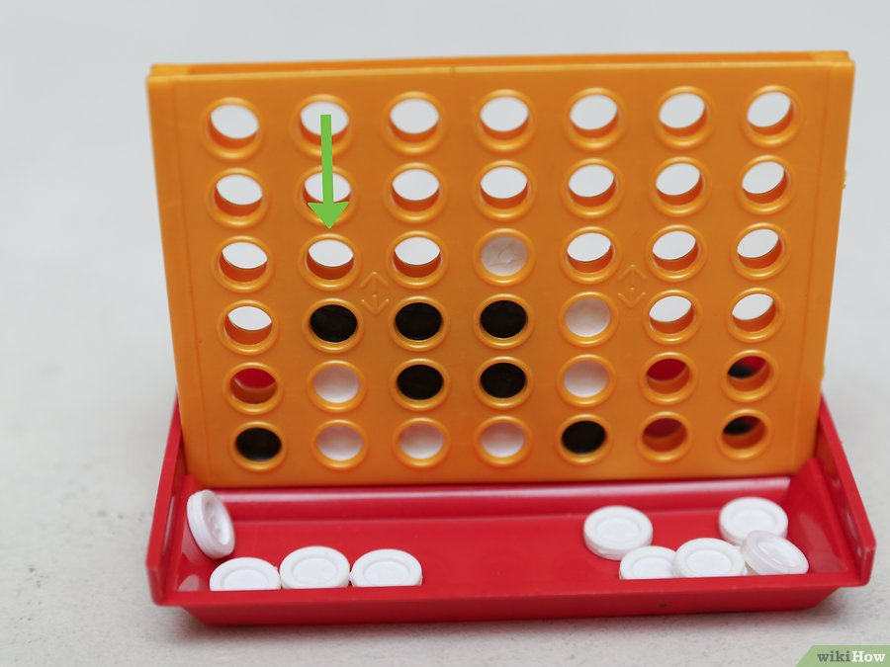
Profitez des erreurs de l’autre joueur. Dans ce jeu, si vous ne bloquez pas les coups de votre adversaire, vous lui permettrez de gagner. Pour éviter cela, soyez attentif à la disposition des jetons dans la grille et aux conséquences de chaque tour pour pouvoir profiter des éventuelles erreurs

Slide 13
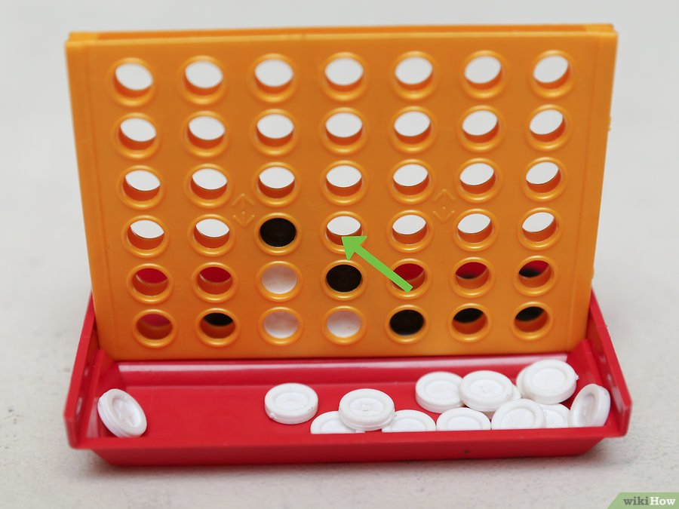
Ayez une stratégie offensive. Il est important de vous défendre et de bloquer l’autre joueur, mais pour gagner, vous devez également former des séries avec vos propres jetons.

Slide 14
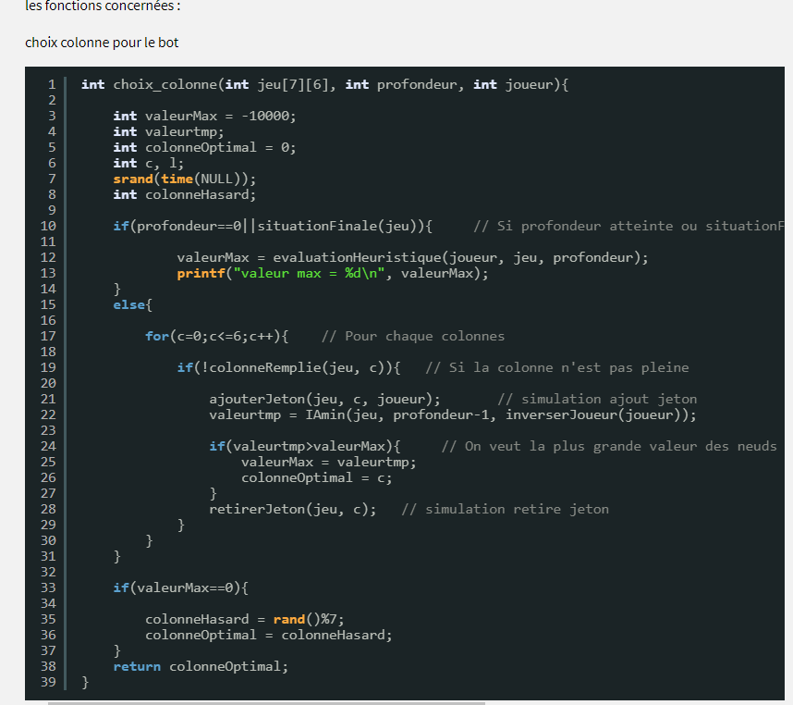
Algorithm MinMax

Slide 15
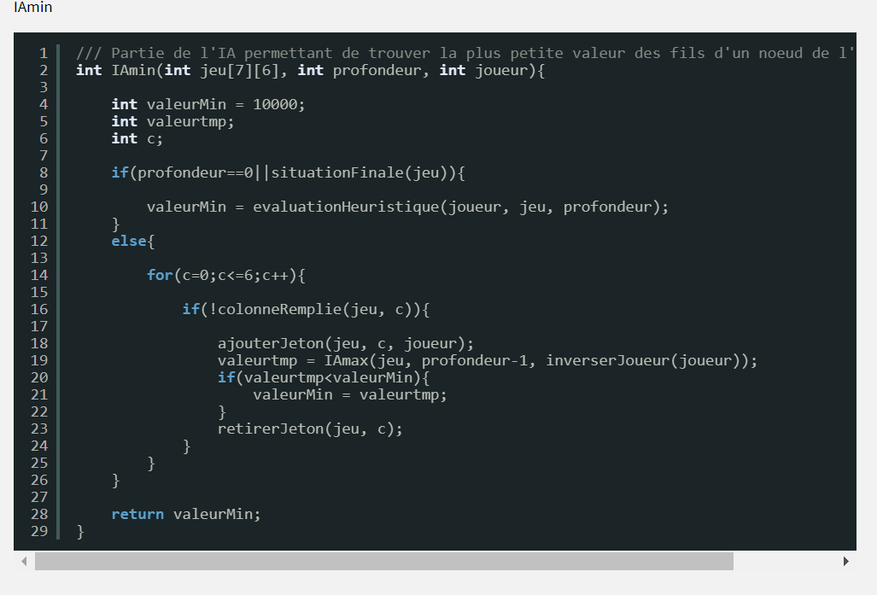

Slide 16
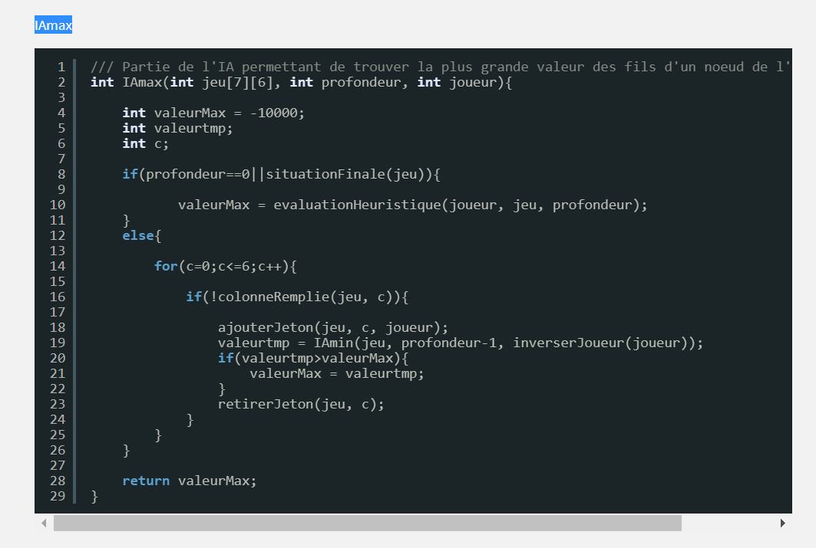

Slide 17
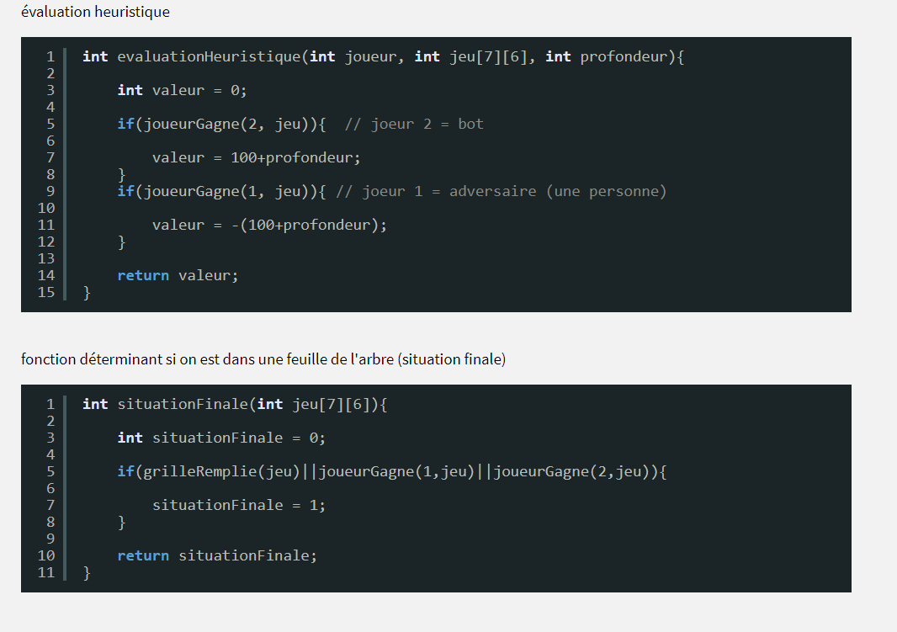

Slide 18
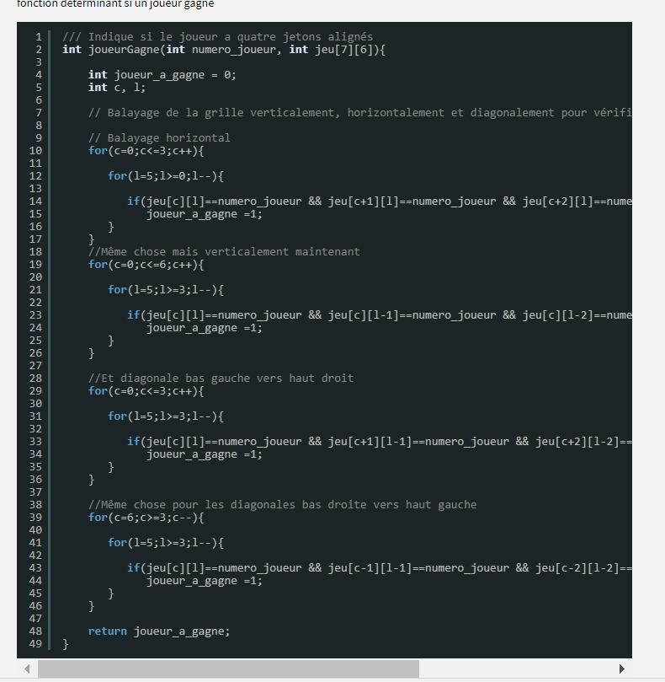

Slide 19
Bibliographie :
https://zestedesavoir.com/forums/sujet/1275/puissance-4-qui-aura-la-meilleure-ia/
http://emmanuel.adam.free.fr/site/spip.php?article91
https://openclassrooms.com/forum/sujet/algorithme-minmax-puissance-4-96312
https://lp.searchdimension.com/2067/

Slide 20


